Slide 1
Сложноподчиненное предложение (das Satzgefüge)

Slide 2

Сложное предложение представлено в немецком языке, как и в русском, двумя типами - сложносочиненным (die Satzreihe) и сложноподчиненным (das Satztgefüge)

Slide 3

Сложноподчиненное предложение
Главное Придаточное
(der Hauptsatz) (der Nebensatz)
Die Mutter sagte, dass sie heute spät nach Hause kommt.

Slide 4
Придаточные предложения могут связываться с главным при помощи:
Подчинительных союзов (dass, da, weil, wenn,als,ob)
Относительных наречий ( woran, wo, wann, wohin…)
Относительных местоимений (der,welcher, was).
Teilen Sie bitte mit, wohin Sie gehen. Сообщите, пожалуйста, куда Вы идете.
Ich hoffe, dass du kommst. Я надеюсь, что ты придешь.

Slide 5

Порядок слов в главном предложении
Если главное предложение стоит перед придаточным,то оно имеет прямой или обратный порядок слов.
Ich habe gestern erfahren, dass meine Tante krank ist.
Gestern habe ich erfahren, dass meine Tante krank ist.
Если главное предложение стоит после придаточного ,то оно начинается с изменяемой части сказуемого. После идет подлежащее, затем остальные члены предложения. Неизменяемая часть сказуемого стоит в конце.
Wenn er Deutsch spricht, verstehen wir ihn nur schwer.

Slide 6
Порядок слов в придаточном предложении

Slide 7
Порядок слов

Slide 8

Виды придаточных предложений:
Придаточные дополнительные (Objektsätze)
Придаточные причины (Kausalsätze)
Придаточные цели (Finalsätze)
Придаточные времени (Temporalsätze)
Придаточные условные (Bedingungsätze)
Придаточные определительные (Attributsätze) и др.

Slide 9
Придаточные дополнительные (Objektsätze)
Отвечают на вопросы Wen? Was? Worauf? Wofür? Womit?
Вводятся союзами dass, ob, wie. Местоимениями wer, was, der. Наречиями womit, wofür, worüber, wo, wohin
Wir wissen nicht genau, ob er kommt.- Мы не знаем точно придет ли он.
Der Lehrer hat gesagt, dass wir bald die Ferien haben. – Учитель сказал, что у нас скоро будут каникулы.
- Wir fragen ihn, womit er gekommen ist.- Мы спрашиваем его, на чём он приехал.

Slide 11
Придаточные причины (Kausalsätze)
Отвечают на вопросы Warum? Weshalb? Aus welchem Grunde?
И вводятся союзами weil и da (потому что, так как).
Er wählt immer Lilien ,weil seine Frau diese Blumen mag. Он выбирает всегда лилии, потому что его жена любит эти цветы.
Da du so stolz bist, hast du keine Freunde. – Так как ты такой гордый, у тебя нет друзей.

Slide 12
Придаточные причины (Kausalsätze)

Slide 13
Придаточные цели (Finalsätze)
Отвечают на вопросы Wozu? Zu welchem Zweck? Mit welcher Absicht?
И вводятся союзами damit, редко dass, auf dass(после глаголов, выражающих желание)- чтобы.
Der Vater gibt dem Sohn Geld ,damit er Eis kauft. Отец даёт сыну деньги, чтобы он купил мороженное.
Der Lehrer will, dass die Schüler im Diktat gute Noten bekommen. – Учитель хочет, чтобы ученики получили хорошие отметки за диктант.

Slide 14
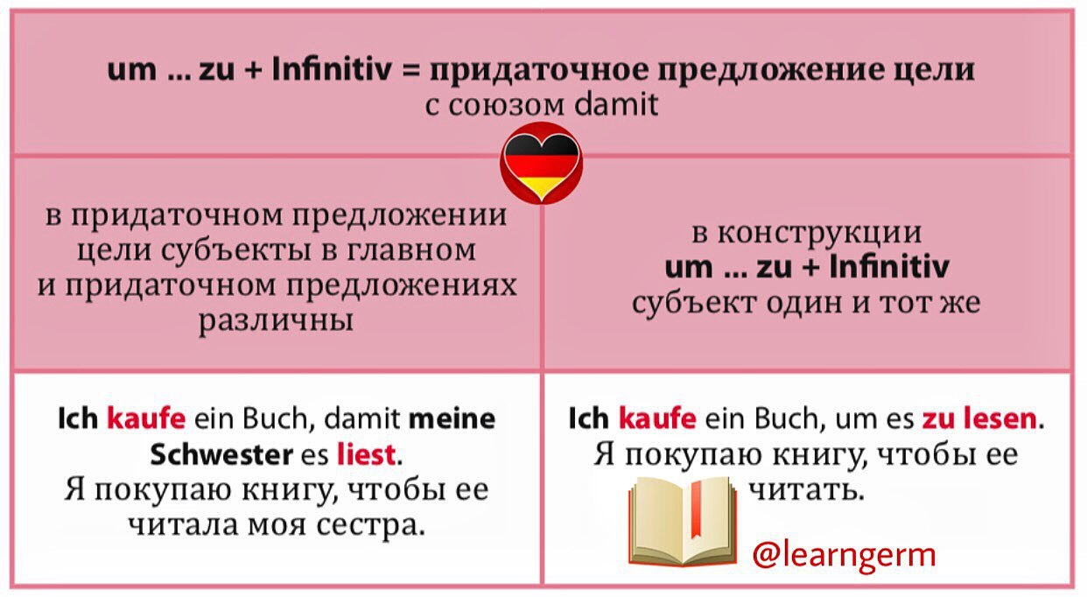

Slide 15
Придаточные времени (Temporalsätze)
Отвечают на вопросы Wann? Seit wann? Bis wann? Wie lange? Wie oft?
Вводятся союзами:
während, solange (одновременное действие)
Solange die Kinder schliefen, war es ruhig.
Пока дети спали, было спокойно.
nachdem (предшествие действию в главном пр.)
Nachdem du gegessen hast, weden wir den Drachen basteln.
После того как ты поешь, мы будем мастерить змея.
seitdem, bis, bevor, als, wenn (одновременное действие,последовательность, предшествов.)

Slide 16
!!! WENN- ALS
союз ALS- однократное действие в прошедшем времени.
Als die Wanderer ins Dorf kamen, war es schon dunkel.- Когда путники пришли в деревню, было уже темно.
Союз WENN употребляется:
-для обозначения действия в настоящем и будущем времени.
Wenn die Mutter aufsteht, schlafen die Kinder noch.
Когда мать встаёт, дети ещё спят.
-для обозначения многократного, повторяющегося действия в прошедшем времени. При помощи слов immer, gewöhnlich,jedes mal.
Wenn er zu uns kam, freuten wir uns immer. –Когда он приходил к нам, мы всегда радовались.

Slide 18
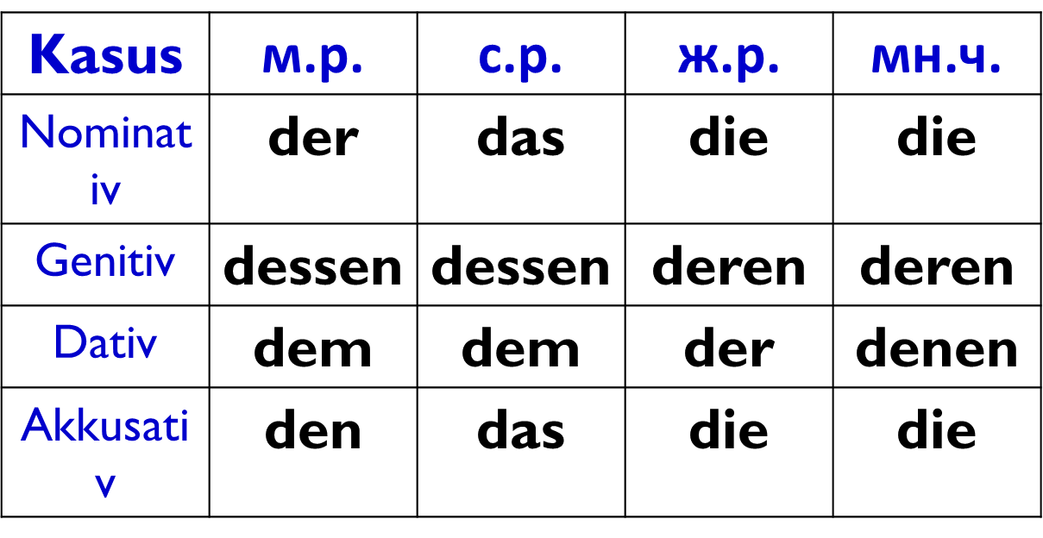
Придаточные определительные (Attributsätze)
Отвечают на вопросы Welcher? Was für ein?
Вводятся местоимениями der, die, das. Наречиями wo, wohin, warum, wie. Союзами dass, ob, wenn.
Ich nehme den Bleistift, der auf dem Tisch liegt.Я беру карандаш, который лежит на столе.
!!! При выборе формы относительного местоимения нужно учитывать род , число, падеж.

Slide 20
Определите вид придаточного предложения:
Sie ist zu uns nicht gekommen, weil sie Kopfschmerzen hat.
Wenn du nichts dagegen hast, treffen wir uns morgen.
Er hat keine Ahnung, ob seine Eltern kommen können.
Da ich sehr müde bin, gehe ich früh ins Bett.
Mein Freund schreibt, dass er bald nach München kommt.

Slide 21
